Slide 1
Linee guida per la predisposizione e attuazione dei progetti di presa in carico del Sostegno per l’inclusione attiva (SIA)
UNA PRIMA SINTESI

Slide 2
Linee guida per la predisposizione e attuazione dei progetti di presa in carico del Sostegno per l’inclusione attiva (SIA)
Indice
Introduzione
Servizi di segretariato sociale per l’accesso e servizio professionale per la presa incarico
Collaborazione in rete con le amministrazioni competenti in materia di servizi per l’impiego, tutela della salute, formazione e istruzione e altri soggetti privati
Progetti personalizzati
Preassessment
Equipe multidisciplinare per l’attuazione del progetto
Assessment
Progettazione
Interventi
Governance

Slide 3
2. Servizi di segretariato sociale per l’accesso e servizio professionale per la presa incarico
Sarebbe pertanto opportuno che le modalità di accesso al SIA si integrassero all’interno di un più generale modello organizzativo, funzionale ad indirizzare le famiglie verso i servizi, prendendo in carico le situazioni più complesse. A tale fine occorre garantire, ad esempio attraverso servizi di Segretariato sociale, un punto di accesso funzionalmente e strutturalmente organizzato, capace di interpretare le richieste e individuare una risposta al bisogno del cittadino.
Per l’attuazione del SIA è dunque necessario rafforzare i servizi di Segretariato sociale (o, ove diversamente identificati, i punti di accesso al sistema degli interventi e dei servizi sociali), garantendo la disponibilità di risorse umane dedicate per le specifiche funzioni, opportunamente formate ed abilitate all’accoglimento della domanda di accesso, ai servizi in generale e al SIA in particolare (nel caso i Comuni decidessero di gestire direttamente la raccolta delle domande), ovvero abilitate a svolgere l’analisi di Pre-assessment per le famiglie già risultate eleggibili alla misura.

Slide 4
3. Collaborazione in rete con le amministrazioni competenti in materia di servizi per l’impiego, tutela della salute, formazione e istruzione e altri soggetti privati /1
Le modalità con cui gli Ambiti territoriali e i Comuni attuano i compiti loro assegnati per l’implementazione del Sostegno per l’inclusione attiva, sono disciplinate dalle rispettive Regioni e Province Autonome, tenuto conto dell’esercizio associato delle funzioni sociali a livello di Ambito territoriale.
Gli Ambiti Territoriali, ai fini della predisposizione e attuazione dei progetti personalizzati di presa in carico, sono tenuti a promuovere accordi di collaborazione in rete con le amministrazioni competenti sul territorio in materia di servizi per l’impiego, istruzione, formazione e tutela della salute (Centro per l’impiego, Centri di Formazione Professionale, Scuola e Servizi Educativi, Servizio Materno infantile, Centro di Salute Mentale, Sert) nonché con soggetti privati attivi nell’ambito degli interventi di contrasto alla povertà, con particolare riferimento agli enti non profit.

Slide 5
3. Collaborazione in rete con le amministrazioni competenti in materia di servizi per l’impiego, tutela della salute, formazione e istruzione e altri soggetti privati/2
Con particolare riferimento a quei territori nei quali la programmazione integrata dei servizi non costituisce una prassi consolidata, è infine opportuno che per ciascun Ambito territoriale si costituisca un “Gruppo di riferimento territoriale” composto dagli stakeholders del pubblico e del privato sociale, che possa sostenere le specifiche attività di programmazione, di monitoraggio e di valutazione dello stato di implementazione della misura.

Slide 6
4. Progetti personalizzati Obiettivi
Il principale obiettivo è quello di definire il percorso di presa in carico della famiglia e gli eventuali altri operatori da coinvolgere nelle fasi successive dell’Assessment vero e proprio;
Durante la fase di Pre-assessment potranno infatti essere identificate quelle famiglie con bisogni complessi per le quali è necessaria una presa in carico integrata, con il coinvolgimento nella equipe multidisciplinare di particolari professionalità;
Sarà altresì possibile identificare i casi in cui, a fronte di un progetto mirato al benessere complessivo della famiglia, l’intervento può concentrarsi sul supporto a uno o più componenti adulti;
Sarà possibile per gli operatori cominciare a costruire elementi di analisi della famiglia e punti di riferimento da mettere in comune nella costituenda Equipe Multidisciplinare.

Slide 7
4.2 Equipe multidisciplinare per l’attuazione del progetto/1
Orientativamente ogni EM è costituita da:
assistente sociale o altro operatore sociale individuato dai servizi sociali competenti;
operatore dell’amministrazione competente sul territorio in materia di servizi per l’impiego;
eventuali altre figure professionali, stabilite in esito al Pre-assessment sulla base dei bisogni rilevati, con riferimento alle categorie di seguito indicate:
operatore sociale (educatore professionale, educatore domiciliare, assistente familiare, mediatore culturale etc.);
operatore dei servizi socio sanitari specialistici (ad esempio Sert, Consultori familiari, Centri di Salute Mentale) presso cui è eventualmente in carico qualche componente del nucleo;
operatori delle amministrazioni competenti sul territorio in materia di tutela della salute (es. psicologo, pediatra di famiglia);
operatori delle amministrazioni competenti sul territorio in materia di formazione e istruzione (educatore e/o insegnante dei bambini coinvolti);
soggetti privati attivi nell’ambito degli interventi di contrasto alla povertà, con particolare riferimento agli enti non profit.
Uno dei componenti dell’EM svolge il ruolo di responsabile del caso. E’ individuato almeno un membro della famiglia come referente da coinvolgere nel processo di definizione del progetto.

Slide 8
4.2 Equipe multidisciplinare per l’attuazione del progetto/2
I principi generali che orientano la composizione dell’EM sono i seguenti:
l’interdisciplinarità e l’integrazione fra le diverse figure professionali è necessaria in quanto garantisce efficacia al processo, in particolare nei casi di famiglie con bisogni complessi;
la dimensione della equipe e la sua composizione, nonché i successivi interventi messi in campo, devono essere proporzionati e non eccedenti rispetto alle necessità di supporto rilevate per ciascuna famiglia;
gli operatori delle Equipe che ogni Ambito territoriale deciderà di coinvolgere nell’implementazione del SIA dovrebbero ricevere una formazione specifica e se possibile preliminare, in particolare nel caso in cui provengano da settori lavorativi diversi;
la famiglia è soggetto dell’intervento ed è in grado, se messa nell’opportuna condizione, di contribuire positivamente al processo decisionale di definizione del Progetto;
in esito al Pre-assessment può essere stabilito quali componenti il nucleo familiare coinvolgere nel lavoro dell’equipe;
ove risultasse opportuno un coinvolgimento diretto dei minorenni, gli operatori che operano con e per i minorenni devono avere o ricevere una specializzazione mirata sull’infanzia (ovvero appartenere a servizi specificamente rivolti ai bambini - es. servizi di protezione e tutela, servizi educativi e scolastici, neuropsichiatria infantile ecc.);
i soggetti non professionisti che fanno parte della rete informale di sostegno della famiglia possono essere risorse vitali nel processo di intervento;
l’equipe si costituisce ad hoc nella fase di Pre-assessment e conclude il suo lavoro una volta raggiunti gli obiettivi o attuati i compiti definiti nel progetto.

Slide 9
4.4 Progettazione Obiettivi
L’intero percorso di definizione del progetto personalizzato di presa in carico mira a stabilire con la famiglia una relazione d'aiuto che sia partecipata, continua nel tempo e trasparente; in particolare si intende:
• attraverso la costanza e la stabilità degli operatori di riferimento e delle azioni previste dal programma di intervento, favorire il processo di cambiamento nel percorso verso l’autonomia della famiglia;
• svolgere il ruolo di agente del cambiamento rafforzando la motivazione delle famiglie a farsi parte attiva del programma e della trasformazione;
• attivare le risorse formali e informali della comunità in cui la famiglia vive;
• stabilire un rapporto di collaborazione fiduciaria tra i servizi e la famiglia, nella quale anche il principio della condizionalità possa essere inserito nell’ambito di un più generale patto di corresponsabilità basato su impegni reciproci tra la famiglia e i servizi.

Slide 10
5. Interventi/1
In attuazione dei progetti le Equipe multidisciplinari, attivano un sistema coordinato di interventi e servizi per l’inclusione attiva.
Orientamento: orientamento di base, analisi delle competenze in relazione alla situazione del mercato del lavoro locale e profilazione; empowerment e supporto individuale, orientamento specialistico e individualizzato, mediante bilancio delle competenze ed analisi degli eventuali fabbisogni in termini di formazione, esperienze di lavoro o altre misure di politica attiva del lavoro, con riferimento all'adeguatezza del profilo alla domanda di lavoro espressa a livello territoriale, nazionale ed europea; orientamento individualizzato all'autoimpiego e tutoraggio per le fasi successive all'avvio dell'impresa;
Formazione: avviamento ad attivita' di formazione ai fini della qualificazione e riqualificazione professionale, dell'autoimpiego e dell’immediato inserimento lavorativo, corsi di formazione professionale; tirocini formativi e di orientamento; formazione in apprendistato; formazione e tirocini di inserimento/reinserimento finalizzati all'inclusione sociale, all'autonomia delle persone e alla riabilitazione; ecc.;
Percorsi di attivazione sociale: attivazione di strumenti socio-educativi necessari a creare e sostenere percorsi pedagogici - assistenziali - educativi a favore dei cittadini fragili, difficilmente collocabili - almeno inizialmente - nei normali percorsi di inserimento lavorativo.
Misure di attivazione lavorativa: promozione di esperienze lavorative, anche mediante lo strumento del tirocinio, borse di lavoro, cantieri sociali, promozione di prestazioni di lavoro socialmente utile, ai sensi dell'articolo 26 del citato D. Lgs. 150/2015; accompagnamento al lavoro, anche attraverso l'utilizzo dell'assegno individuale di ricollocazione;
Misure di sostegno all’instaurazione di rapporti di lavoro: incentivi alle imprese per l’assunzione delle persone maggiormente vulnerabili nel rispetto della disciplina nazionale e dell'Unione europea; incentivi alle imprese per l’attivazione di contratti che prevedono forme di flessibilità, oraria od organizzativa e funzionale, in relazione alle caratteristiche e ai bisogni delle persone maggiormente vulnerabili, strumenti finalizzati alla conciliazione dei tempi di lavoro con gli obblighi di cura nei confronti di minori o di soggetti non autosufficienti; contributi alle imprese per l’adattamento degli ambienti di lavoro e per attività di tutoraggio di ausilio all’inserimento lavorativo di persone particolarmente vulnerabili;
Inserimento in cooperative sociali: inserimento delle persone in condizioni di vulnerabilità presso le cooperative sociali, in particolare di tipo B; inserimento lavorativo nel settore no profit attraverso il finanziamento di voucher di lavoro accessorio.
Supporto alle attività di lavoro autonomo e imprenditoriale: sostegno a percorsi di lavoro autonomo e imprenditoriale; incentivi all'attività di lavoro autonomo; supporto alle persone maggiormente vulnerabili all’interno di incubatori d'impresa; sostegno finanziario delle attività di lavoro autonomo e imprenditoriale a beneficio delle persone in condizione di vulnerabilità; accesso agevolato al credito da parte delle persone maggiormente vulnerabili, anche nella forma del microcredito.

Slide 11
5. Interventi/2
Con riferimento alle famiglie o persone maggiormente vulnerabili le EEMM possono attivare interventi ovvero svolgere un ruolo di facilitatore nell’accesso a servizi e prestazioni sociali. In particolare, sulla base delle necessità rilevate, i progetti personalizzati possono prevedere interventi erogati dalla Regione, dai Comuni, in forma singola o associata, nonché da altre Amministrazioni o Enti in rete con il Comune (sulla base degli accordi interistituzionali) in riferimento alle aree di seguito indicate.
Sostegno al reddito (inclusi interventi finanziabili con risorse dei Fondi Europei alle condizioni indicate dalla Commissione Europea - Ref. Ares(2015)2125863 - 21/05/2015) ad esempio: Misure di sostegno al reddito complementari al SIA; Contributi economici per alloggio e per utenze domestiche; Contributi per servizi di cura per l’infanzia e i non autosufficienti; Contributi economici per i servizi scolastici e post scuola; Contributi economici per cure o prestazioni sociali a rilevanza sanitaria; contributi per la vita autonoma della persona disabile.
Microcredito per l’inserimento socio-lavorativo: piccoli prestiti, finalizzati ad affrontare bisogni primari dell’individuo (quali la casa, la salute e i beni durevoli essenziali) o alla realizzazione di percorsi formativi e di inserimento socio-lavorativo, da restituire anche attraverso controprestazioni di utilità collettiva.
Sostegno all’alloggio: Interventi di supporto per reperimento alloggi; servizi di promozione e accompagnamento all’abitare assistito e prevenzione della povertà abitativa;
Assistenza educativa domiciliare: Sostegno socio-educativo territoriale o domiciliare; Assistenza domiciliare socio- assistenziale: Assistenza domiciliare integrata con servizi sanitari;
Servizi alla famiglia: Servizio di mediazione familiare; Interventi di sostegno alla genitorialità; mediazione culturale e corsi di lingua italiana per famiglie di immigrati.
Nidi e altri servizi educativi per la prima infanzia: Asili nido; Servizi integrativi per la prima infanzia; Sostegno socio-educativo scolastico.
Interventi socio sanitari integrati: Cure domiciliari; Assistenza residenziale e semiresidenziale; assistenza territoriale ai pazienti con dipendenza patologica; assistenza territoriale ai pazienti psichiatrici;
Collaborazione tra la scuola le famiglie e i servizi: interventi personalizzati per bambini con disabilità certificata o “Bisogni educativi speciali”; colloqui individuali con i genitori a scuola; incontri educativi rivolti a gruppi di genitori;
Interventi di sostegno della Comunità: Servizi di prossimità/buon vicinato/gruppi di auto-aiuto; welfare community; famiglie di appoggio supportate dai servizi.

Slide 12
6. Governance Finanziamento
Fonti di finanziamento nazionali, disciplinate dal decreto di estensione del SIA, cui si aggiungono le risorse previste nella Legge di Stabilità 2016, destinate alla ‘componente passiva’, che rappresenta il trasferimento monetario erogato ai nuclei familiari destinatari della misura;
Fonti di finanziamento comunitarie (con cofinanziamento nazionale), destinate nel Programma operativo Nazionale (PON) Inclusione 2014 – 2020 al supporto della ‘componente attiva’ del SIA, per il rafforzamento dei servizi e degli interventi di inclusione attiva, cui si aggiungono le risorse del Programma Operativo Fead (Fondo di aiuti europei agli indigenti), dedicate alla erogazione di materiale scolastico ai minori delle famiglie beneficiarie del SIA.
Fonti di finanziamento regionali di derivazione istituzionale e/o comunitaria ad eventuale integrazione delle risorse nazionali sopra menzionate (Bilancio regionale; risorse FSE previste nei PO regionali per il periodo 2014 – 2020).

Slide 13
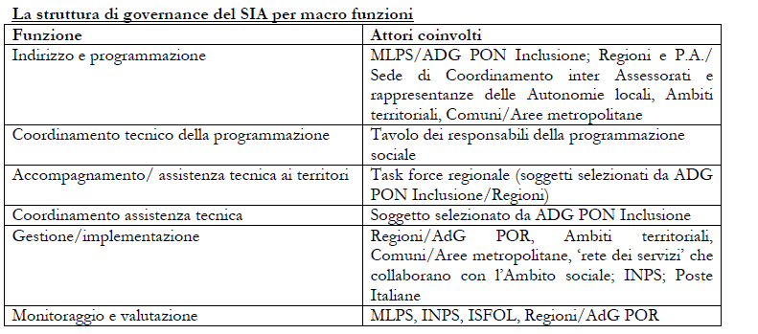
6.Governance Struttura

Slide 14
Il Comune
Il Comune svolge le funzioni ad esso assegnate dal decreto di estensione della Sperimentazione secondo le modalità disciplinate dalla Regione.
Selezione dei nuclei familiari beneficiari
Raccoglie le domande dei nuclei familiari richiedenti il beneficio, comunica all’INPS, coordinandosi a livello di Ambito territoriale, le richieste di beneficio dei nuclei familiari che abbiano dichiarato il possesso dei requisiti e superato eventuali controlli di competenza, entro quindici giorni lavorativi dalla data della richiesta.
Riceve dall’INPS l’elenco dei nuclei che, in esito alle verifiche di competenza, risultano soddisfare i requisiti e per i quali l’INPS dispone il versamento del beneficio a decorrere dal Bimestre successivo a quello della richiesta.
Gestisce eventuali richieste di riesame dei nuclei che non risultano soddisfare e requisiti.
Comunica all’INPS le generalità dei nuclei che a seguito dell’istruttoria di riesame, risultano esclusi definitivamente dal beneficio o ammessi tra i beneficiari (con proprio provvedimento).
Effettua a campione le verifiche ex post sul possesso dei requisiti tenuto conto delle verifiche già effettuate dall’INPS.
Dispone la revoca del beneficio nel caso emerga il venire meno delle condizioni di bisogno che lo hanno motivato, in caso di mancata sottoscrizione del progetto personalizzato o di reiterati comportamenti inconciliabili con gli obiettivi del progetto medesimo da parte dei componenti dei Nuclei Familiari Beneficiari.
Predisposizione progetti di presa in carico
Predispone il progetto personalizzato per i nuclei che soddisfano i requisiti.
Ai fini della predisposizione e attuazione dei progetti, attiva un sistema coordinato di interventi e servizi sociali, promuove accordi di collaborazione in rete con le amministrazioni competenti sul territorio in materia di servizi per l’impiego, tutela della salute e istruzione, nonché con soggetti privati attivi nell’ambito degli interventi di contrasto alla povertà, con particolare riferimento agli enti non profit.
Monitoraggio e valutazione
Invia all’INPS le informazioni sui progetti personalizzati di presa in carico e sulle politiche attivate, i questionari per la valutazione somministrati ai Nuclei Familiari Beneficiari ed eventuali ulteriori informazioni, finalizzate al monitoraggio e alla valutazione della Sperimentazione. Invia agli enti finanziatori (in particolare AdG) i dati di attuazione/alimenta i sistemi informativi di monitoraggio dei PO di riferimento.

Slide 15
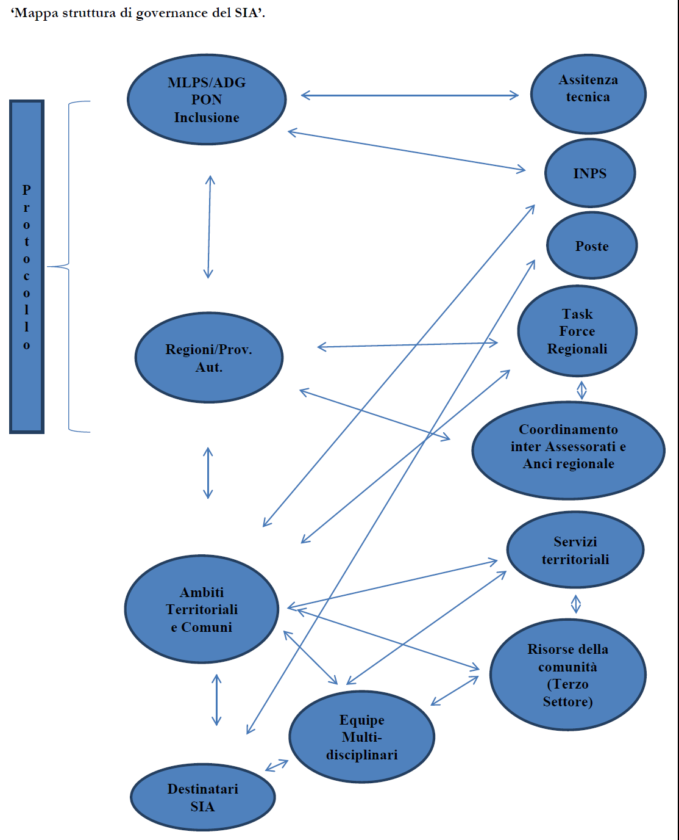
Lo schema della Governance

